Slide 1

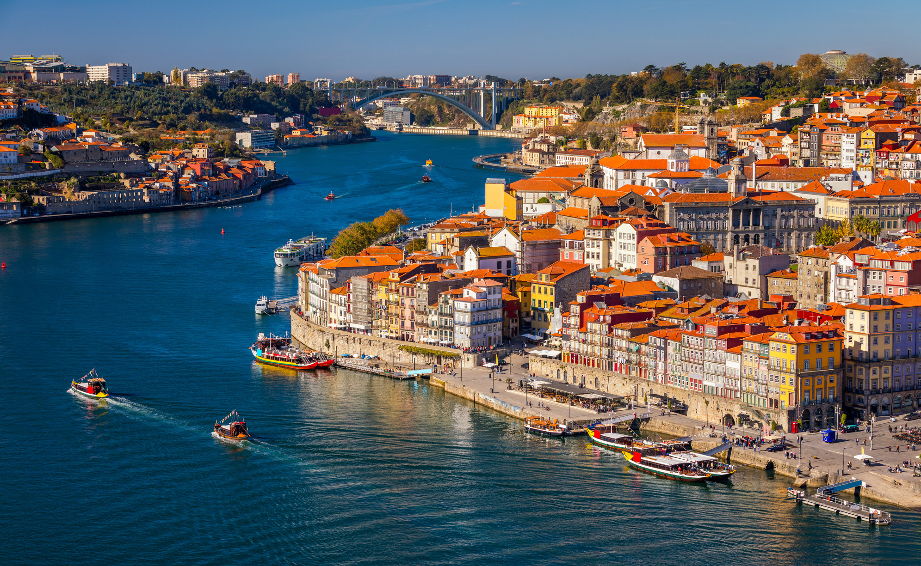

XVII REUNIÓN MUNDIAL DE DERECHO ADUANERO
OPORTO, PORTUGAL 2025
La Inteligencia Artificial ¿herramienta eficaz, certera y segura para la determinación y la verificación
de la clasificación arancelaria, el origen y la valoración aduanera de las mercancías?
FERNANDO SALAZAR
3-5 Septiembre
2025

Slide 2
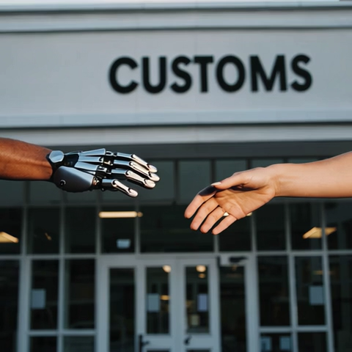
XVII REUNIÓN MUNDIAL DE DERECHO ADUANERO OPORTO, PORTUGAL 2025
¿PUEDEN COLABORAR IA Y ADUANAS PARA UN PROCESO ADUANERO MEJOR?
YO CREO QUE SÍ.

Slide 3

XVII REUNIÓN MUNDIAL DE DERECHO ADUANERO OPORTO, PORTUGAL 2025
"Dar el ejemplo no es la principal manera de influir sobre los demás; es la única manera."

Slide 4
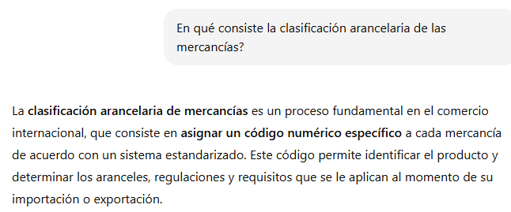

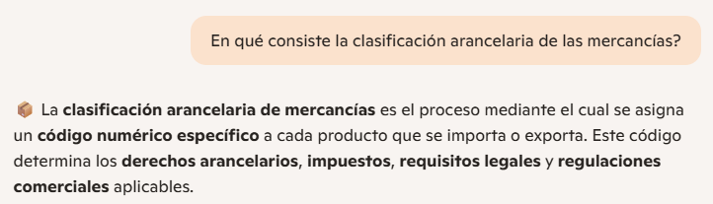

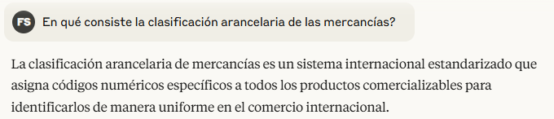

PREGUNTA HECHA A LA IA SOBRE CLASIFICACIÓN
XVII REUNIÓN MUNDIAL DE DERECHO ADUANERO OPORTO, PORTUGAL 2025

Slide 5

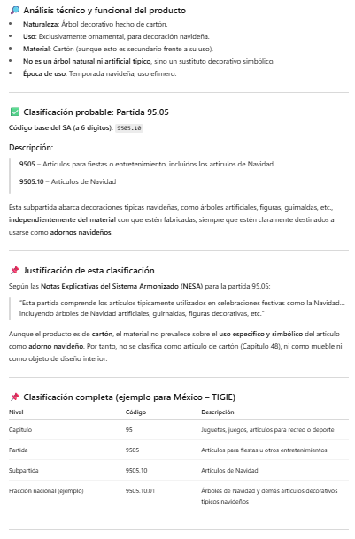
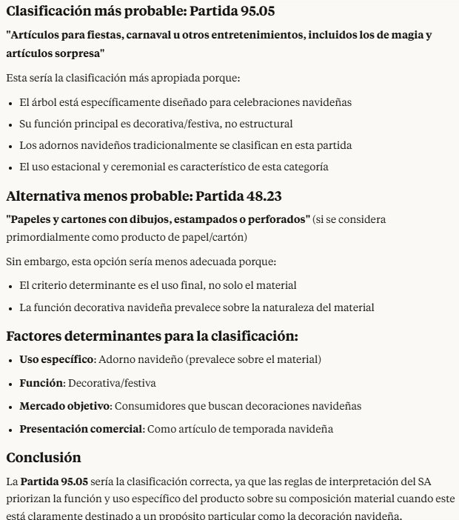


XVII REUNIÓN MUNDIAL DE DERECHO ADUANERO OPORTO, PORTUGAL 2025

Slide 6
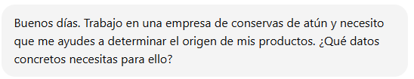
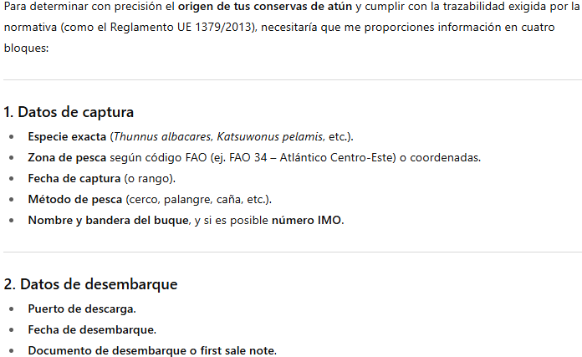
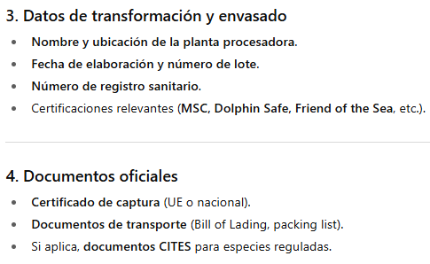
XVII REUNIÓN MUNDIAL DE DERECHO ADUANERO OPORTO, PORTUGAL 2025
HABLEMOS CON LA IA DE ORIGEN

Slide 7

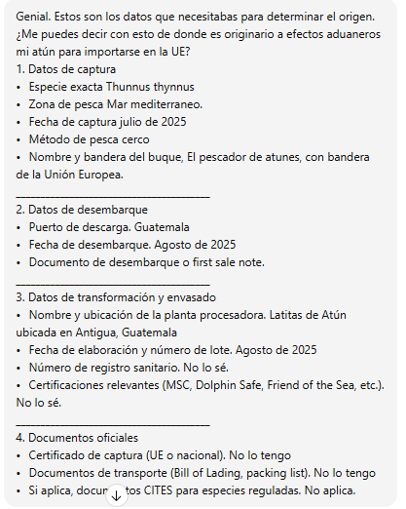
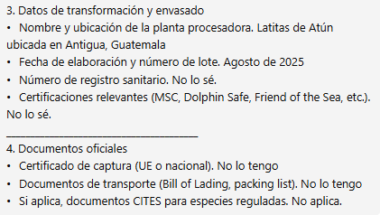
XVII REUNIÓN MUNDIAL DE DERECHO ADUANERO OPORTO, PORTUGAL 2025

Slide 8
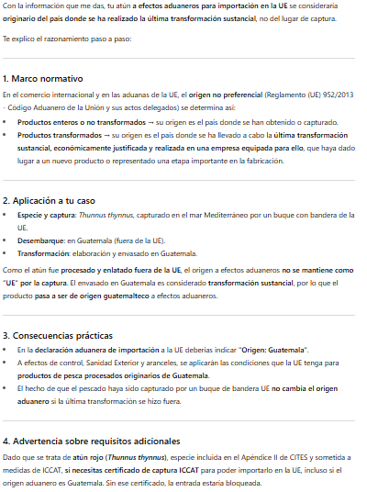
XVII REUNIÓN MUNDIAL DE DERECHO ADUANERO OPORTO, PORTUGAL 2025

Slide 9
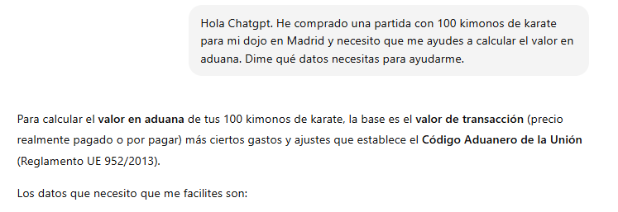

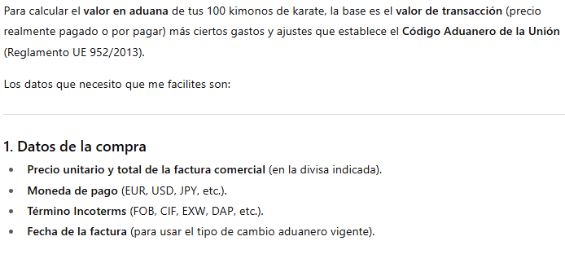
XVII REUNIÓN MUNDIAL DE DERECHO ADUANERO OPORTO, PORTUGAL 2025
PUES A VER SI NOS PUEDE AYUDAR TAMBIÉN CON EL VALOR EN ADUANA

Slide 10
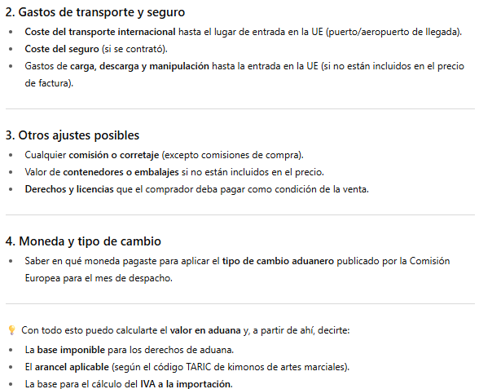
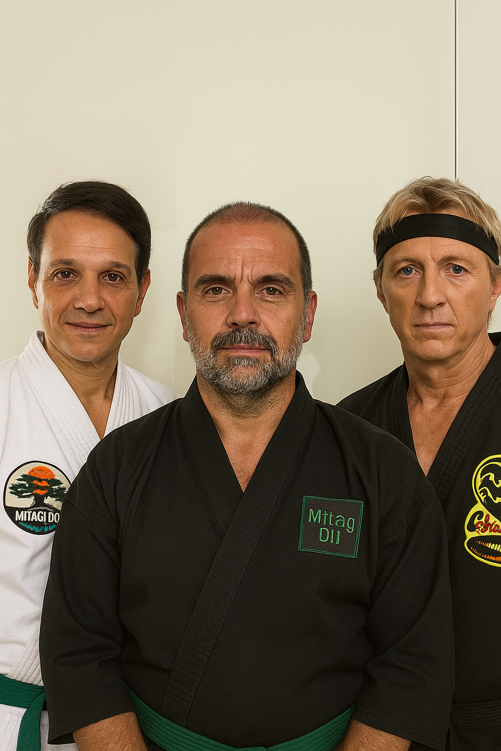
XVII REUNIÓN MUNDIAL DE DERECHO ADUANERO OPORTO, PORTUGAL 2025

Slide 11
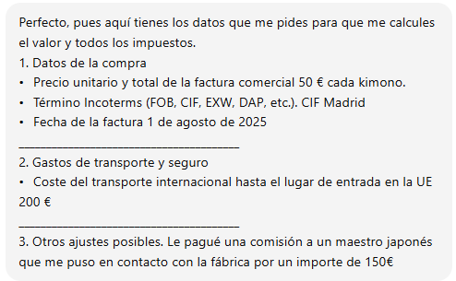
XVII REUNIÓN MUNDIAL DE DERECHO ADUANERO OPORTO, PORTUGAL 2025
1️⃣ Cálculo del valor en aduana
Base: valor de transacción
Precio unitario: 50 €
Cantidad: 100 uds
Subtotal factura: 50 × 100 = 5.000 €
Incoterm CIF Madrid
CIF significa que el precio incluye coste + seguro + flete internacional hasta el puerto/aeropuerto de destino (Madrid).
Por tanto, los 200 € de transporte ya están incluidos en el precio total, y no hay que sumarlos otra vez.
Ajustes a añadir
Comisión al maestro japonés: 150 € (comisión de corretaje no exceptuada).
Valor en aduana = Precio factura + ajustes
= 5.000 € + 150 € = 5.150 €
2️⃣ Clasificación arancelaria estimada
Los kimonos de artes marciales suelen clasificarse en el código HS 6211.43 (Prendas de vestir de fibras sintéticas para hombres o niños).
En el TARIC, este código tiene para importaciones desde Japón:
Arancel ad valorem: 12% (tipo de Nación Más Favorecida – NMF).
IVA en España: 21%.
3️⃣ Cálculo de derechos de aduana
Derechos de aduana = Valor en aduana × 12% = 5.150 € × 0,12 = 618 €
4️⃣ Cálculo de la base imponible de IVA
Base IVA = Valor en aduana + Derechos de aduana + transporte y seguro interior en la UE (si los hubiera)
En este caso no hay transporte interior, así que:= 5.150 € + 618 € = 5.768 €
5️⃣ Cálculo del IVA
IVA = 5.768 € × 21% = 1.211,28 €

Slide 12
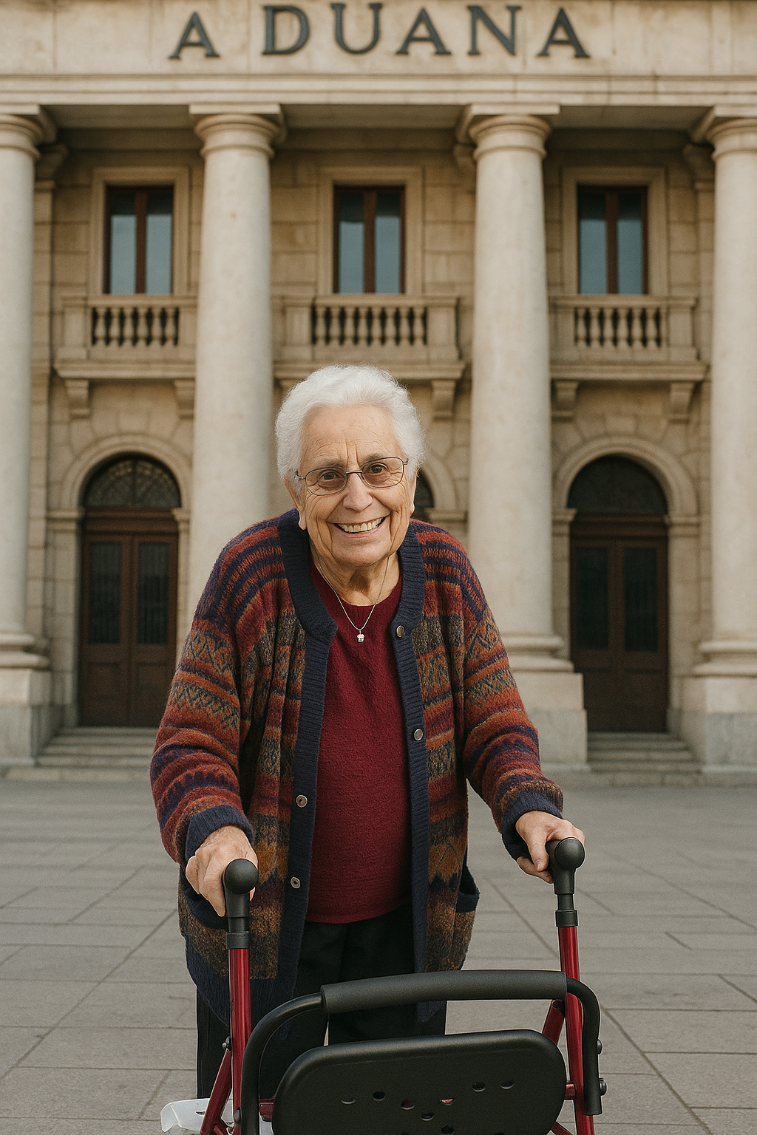
XVII REUNIÓN MUNDIAL DE DERECHO ADUANERO OPORTO, PORTUGAL 2025
¿Y TODO ESO LO HACE SOLO?
CLARO QUE SI
¿Y NOS PODEMOS FIAR?
YO EN ESTA VIDA SOLO ME FIO DE MI MADRE

Slide 13


¡MUCHAS GRACIAS!
Fernando Salazar
Tfno. +34 682 88 65 83
Email: fm.salazar@arola.com
academia@fundacionaduanera.org

